Slide 1
微众区块链SaaS产品规划研究
微众区块链产品团队
日期：2020年06月

Slide 2
目录
01
目标
02
行业
03
公司
04
产品
05
附录

Slide 3
1
目标

Slide 4
研究目标和思路
SaaS行业研究
竞争对手研究
区块链行业研究
SaaS公司分析
SaaS产品分析
大赛作品分析
研究SaaS行业的发展现状+研究SaaS公司的发展路径、盈利模式和风险点等。
研究区块链领域涉足SaaS的竞争对手的定位、业务范围、发展策略和核心优势+研究分析区块链SaaS产品。
研究区块链领域应用的分类和特点+研究历届微众区块链大赛作品集
规划团队区块链SaaS产品发展路径
找到适合团队切入的SaaS产品方向
小而精的、偏工具型、最好是2人2周能开发实现的

Slide 5
2
行业

Slide 6
SaaS行业的国内政策和定义
SaaS
Software-as-a-service（软件即服务）,即以软件的形式，提供解决特定需求的、开箱即用的服务。SaaS供应商将应用软件统一部署在自己的服务器上，客户可以根据实际需求，通过互联网定购所需的应用软件服务，按定购的量或者时间向供应商支付费用，从而获得Saas平台供应商提供的服务。
日期 | 发布机构 | 政策文件 | SaaS相关内容
2019.08 | 网络安全管理局 | 《加强工业互联网安全工作的指导意见》 | 强化平台和工业应用程序（APP）安全。要求工业互联网平台的建设、运营单位按照相关标准开展平台建设，在平台上线前进行安全评估，针对边缘层、IaaS层（云基础设施）、平台层（工业PaaS）、应用层（工业SaaS）分层部署安全防护措施。
2018.07 | 工信部 | 《推动企业上云实施指南（2018-2020年）》 | 提升支撑服务能力：鼓励软件和信息技术服务企业加速向云计算转型，针对不同行业、不同企业差异化需求，基于云计算平台开展产品、服务和解决方案的开发测试，加快丰富云计算产品服务供给。积极发展协同办公、生产管理、财务管理、营销管理、人力资源管理等各类SaaS服务，为上云企业提供业务支撑。
2017.04 | 工信部 | 《云计算发展三年行动计划（2017-2019年）》 | 支持软件企业向云计算转型：加速向云计算转型，丰富完善办公、生产管理、财务管理、营销管理、人力资源管理等企业级SaaS服务，发展面向个人信息存储、家居生活、学习娱乐的云服务，培育信息消费新热点。

Slide 7
SaaS行业的产品分类
通用型
VS
行业型
核心：也叫工具型，满足各行各业通用需求的产品，通常包括管理工具和技术工具，如人力资源、客户关系维护和财务管理等。
核心：也叫业务型，满足某一行业专项业务发展需求的产品，如零售电商、医疗、餐饮、教育、物流、汽车和金融等。
代表产品：金蝶云（ERP）、企业微信（OA协同）、肯耐珂萨（HRM）、纷享销客（CRM）、分贝通（财税管理）、诸葛（数据分析）和上上签（电子签名）等。
代表产品：京东云（零售电商）、金融壹账通（金融）、美味不用等（餐饮）、运立方（物流）、熙康（医疗）、云朵课堂（教育）、车车云（汽车）、青橙科技（健身）、小满（外贸）和番茄来了（酒旅）等。

Slide 8
SaaS行业的市场规模
短暂爆发式增长后，SaaS市场规模保持稳定高速的拓展。
尽管中国公有云市场增速较高，但在全球占比较低，和发达市场的差距明显。
近年来中国企业级SaaS市场的增速远高于全球市场，正加速缩小差距。
来源：艾瑞咨询（2019）

Slide 9
SaaS行业的细分市场
2018年中国通用型SaaS市场规模达140.2亿元，同比增长42.1%。占比较高的是CRM、客服与呼叫中心、ERP和通信。
2018年中国行业型SaaS市场规模达103.3亿元，远低于通用型，但增长率高达56.6%，占比较高的是零售电商和医疗。
来源：艾瑞咨询（2019）

Slide 10
3
公司

Slide 11

SaaS公司研究（通用型打法）
代表企业
云原生PaaS支撑标准化SaaS
财务云
供应云
人力云
采购云
大中型企业
优先发力大中型企业，先后推出金蝶云·星空和金蝶云·苍穹，提供丰富的选择，满足客户多元化的运营需求。
SaaS
制造云
销售云
渠道云
行业云
支持创新性和
定制化业务
大数据
物联网
应用研发
AI
PaaS
云基础技术服务
小微企业
2016年推出金蝶·精斗云，专为小微企业提供一站式的云服务，帮助其打理生意，包括管理财务和进销存等。
提供标准化的低成本服务
IaaS
基础设施

Slide 12
SaaS公司研究（通用型打法——金蝶·财务云）
人人财务
智能财务
业务财务
战略财务
精斗云
面向小微企业的一站式云服务品牌
自主下单，一机搞定所有生意，轻松管理
小微企业
成长型企业
金蝶云·星空
面向多组织、多利润中心的大中型企业，支持多组织业务协同，智能记账平台
金蝶云·苍穹
大型/集团型企业
自主可控的大企业数字化企业共生平台
提供完整的SaaS和PaaS服务，支持个性化需求
帮助幸福西饼减少1/2财会人员工作量，将财务业务流程审批效率提升50倍
帮助德龙钢铁节约7000万采购成本
降低6000多万备件库存，财务凭证自动化率达90%
帮助东北制药对3000+核心设备建档，
将付款时间缩短为3天
抓住并细化通用功能特性，强化功能特点，进一步实现差异化（如智能性、业务性和战略性等）；
针对不同规模的企业推出相应产品，在成本可控基础上平衡标准化和定制化矛盾；
设计产品时，以结果为导向考虑：能给客户带来什么价值？该如何量化？

Slide 13








SaaS公司研究（行业型打法）
代表企业
京东电商云
云峰：场景出发，模块化满足客户需求
SaaS
企业采购
零售商城
渠道分销等
商品模块
店铺模块
促销模块
商品模块
基础业务中台
电商业务中台
PaaS
开发平台
中间件
容器云
A I
物流模块
售后模块
结算模块
用户模块
数据管理
数据计算
数据可视化
京东云商：一站式社交电商SaaS平台
DaaS
数据采集
数据清洗
数据建模
面向中小企业，提供基于社交场景的商城构建和免费开店、营销推广和增值等服务。深耕行业上下游，延伸服务链条，丰富产业链SaaS产品体系。
IaaS
主机
网络
存储
硬盘
负载

Slide 14
SaaS公司研究（行业型打法）
代表企业
腾讯云-政务SaaS生态
数字政府-智慧党建e+
数字农村-数村TDC
智慧党建（Smart Party Building，SPB）是“互联网+”与基础党建工作的有效融合，运用信息化新技术，以数字化、网络化、智能化提高服务群众水平。
支持常用党建场景，采用“分层分级”的管理理念，聚集党建最新信息，通过小程序登录即可使用。
腾讯数字农村（Tencent Digital Countryside，TDC）是服务于乡村，为乡村群众以及乡村在外务工的群众提供村财公开、村务管理，惠农服务，连接医疗、金融、专家等资源的数字化综合服务平台。基于小程序开发，云端部署，注册即可使用，使用腾讯数村可以极大的降低信息化的投入成本，助力地方政府打赢攻坚脱贫战。
数字民生-政务联络机器人
政务解决方案
政务联络机器人是基于腾讯强大技术能力打造的具有批量一对一语音联络的智能平台，政府及相关单位可通过拨入居民电话自动询问并采集居民疫情信息，自动生成统计报告。用户还可对居民进行疾病患教及防控指导，提升排查效率，避免采集人员被感染疫情的风险，提高防控效率。
依托腾讯云开放的技术与海量数据运营的经验，全面打造“互联网＋政务”解决方案，创新政府管理和服务模式，提升“放管服”实效。
合作客户有广东省人民政府、深圳市住房和建设局、深圳市公安局、海南省公安厅、四川省人民政府等。

Slide 15
SaaS公司的盈利模式
体验阶段
定价收费阶段
吸引客户
建立长期合作关系
免费
按需付费
按效果付费
送N次
送N天
送基础功能
买N次
买N量
预存，按结果付费
卖1月/季度
按年付费
按销售额付费
全方位沉浸体验
团队人数X年费价格
和客户利益绑定
盈利模式的影响因素主要是产品的需求刚性程度、专业度、体验感以及用户的付费意愿和付费能力。
在国内，SaaS产品的盈利模式存在一定问题。中小型企业或个人用户可使用标准化产品，但倾向免费产品，付费意愿和能力偏低；中大型企业虽然具备强付费能力，但通常需要定制化服务，且需求丰富。

Slide 16
SaaS公司发展路径——平台化战略
平台化战略
平台——>生态
打造高可拓展性的PaaS平台
解决SaaS产品标准化和客户需求定制化矛盾，扩大大中型企业客户群体
从需求高频且通用场景切入
积累海量客户形成企业服务入口
吸引第三方合作伙伴塑造开放生态
依托品牌、流量、资金吸引合作伙伴
引导客户基于PaaS平台二次开发

Slide 17
SaaS公司发展路径——拓宽业务边界
通用型
大
定制
专注需求高度相似的通用业务领域
大型
企业
拓展重点行业的个性化解决方案
企业规模
需求特点
中型企业
发展某个行业的全链条闭环服务
小微企业
小
标准
深耕某个行业的专项业务领域
有针对性地拓展客户群
行业型

Slide 18


SaaS公司的风险点
同质化程度高，竞品差异性低
这种情况在解决各个行业常用需求的通用型产品中时常发生，须深挖产品的价值宽度和深度，提高产品的专业度和体验感，建立产品壁垒。
警惕大而全陷阱，抓住刚性需求
追求产品标准化的过程中容易遇到客户的各种定制化需求，应抓住核心需求，避免陷入大而全的陷阱中，进而失去SaaS产品的优势。
客户生命周期偏短，难以持续付费
对中小型企业而言，一开始可选择SaaS平台可低成本满足业务需求，但随着业务扩大逐渐产生的个性化需求与平台矛盾，后期增长乏力。

Slide 19
4
产品

Slide 20
区块链SaaS领域潜在竞争对手
区块链侧
SaaS侧
深耕多年，拥有技术实力和产品经验
SaaS经验丰富，擅长商业化落地
互联网公司
蚂蚁区块链
腾讯区块链
2017年开始研究区块链，于2018年11月推出基于区块链的财务数据管理平台，已在电子发票和金融等领域发力。
金蝶
京东区块链
百度超级链
金融壹账通
创业公司
趣链科技
云象区块链
2017年开始布局区块链，于2018年推出“用友数融云“，聚焦供应链金融方向，提供基于区块链的融资服务。
用友
33复杂美
布比区块链
中链科技
……
……

Slide 21
区块链SaaS领域强劲竞争对手（蚂蚁区块链）
产品发展策略
行业
场景
供应链金融
数字资产流转
电子处方流转
基于核心基础设施，扩大通用场景覆盖范围，抓住物联网机遇解决源头真实性。
行业场景下优先深耕金融领域，通过数字资产和供应链等方案逐渐渗透至其他产业。
尽可能和实力口碑兼具的品牌深化合作，结合营销迅速点燃市场情绪，吸引合作方。
电子票据
智慧租房
大宗商品仓单
安全计算
数字物权
数字商品
溯源
通用
场景
合同存证
实人认证
分布式身份服务
核心优势
蚂蚁区块链BaaS平台
依托阿里平台，自身拥有诸多应用场景，还可借阿里生态帮助引流。
兼具口碑和实力，且擅长营销造势，整合多方资源，吸引众多客户拥趸。
基础
设施
蚂蚁金融云
注：下划线内容为官方产品/解决方案的介绍网址。产品体验形态几乎为API/SDK。

Slide 22
区块链SaaS领域强劲竞争对手（趣链科技）
产品发展策略
供应链金融
信用保险
场外产品交易
优先提升基础平台实力，聚焦四大通用场景：存证溯源、数字资产、业务协作和数据交换，后在通用能力上深耕行业应用。
行业场景下优先挖掘供应链金融SaaS领域，并进一步细化方向，如资产证券化、信用保险、数字仓单和物流供应链等。
行业
场景
公益慈善
医疗互联
公证摇号
房屋租赁
通用
场景
存证溯源
数字资产
业务协作
数据交换
飞洛BaaS
核心优势
底层
基础
设施
趣链区块链平台/BitXMesh/BitXHub
团队规模较大，且技术实力强劲（于16年成立，拥有100+专利，目前有300+员工，90%+为技术人员，10+博士，200+硕士。
团队成立时间较早，项目经验丰富，是国内拥有最多区块链落地案例的区块链公司之一，且拥有诸多政企项目。
公有云/专有云/混合云/物理机
注：下划线内容为官方产品/解决方案的介绍网址。

Slide 23
区块链领域潜在SaaS方向竞品
分类 |  | 蚂蚁区块链 | 趣链科技 | 百度超级链 | 腾讯区块链 | 京东智臻链 | 云象区块链 | 布比区块链
通用型 | 可信存证 | 可信存证 | 飞洛印 | 可信存证 | 鉴证证明 | 数字存证 | 数字存证 | 公示公证
 | 防伪溯源 | 溯源服务 | 商品溯源 | x | x | 防伪追溯平台+医药追溯平台 | x | 供应链溯源
 | 数据协同 | 摩斯安全计算 | 业务协作 | 数据协同平台 | NS | x | x | x
 | 电子合同 | 合同 | x | x | x | x | x | x
行业型 | 供应链金融 | 双链通 | 飞洛供应链 | x | 微企链 | x | 泽金供应链金融平台 | 布比壹诺金融
 | 版权保护 | 有应用 | NS | 有应用 | 至信链 | x | x | x
 | 电子发票 | 税链 | NS | x | 区块链 电子发票 | x | x | x
其他方向 |  | 聚焦通用场景和金融领域，包括联合营销、风控、数字资产流转和跨境汇款等。 | 聚焦通用场景，包括数字资产、业务协作和数据交换等方向。 | 更关注行业垂直领域，如政务、司法和金融等行业。 | 数字资产和游戏等。 | 营销服务、大数据服务和千里眼直播服务。 | 聚焦金融领域，在贸易金融、金融资产交易、股权交易、资产证券化等方向均有落地应用。 | 数字资产和数字政务。

Slide 24
区块链SaaS竞品简要分析（通用型-可信存证）
 | 蚂蚁区块链 | 趣链科技 | 百度超级链 | 京东智臻链
产品名称 | 蚂蚁区块链可信存证 | 飞洛印存取证服务平台 | 百度存证链 | 京东区块链数字存证平台
定位/标签 | 全国首家法律认可的区块链存证平台 | 为诉讼、取证场景设计的司法服务平台 | 联通司法体系的电子数据存证平台 | 电子数据存证的一站式服务平台
产品形态 | Web 支持API、SDK接入 | Web/iOS/Android 支持API、SDK接入 | Web 支持SDK接入 | Web 支持API接入
核心功能 | 实名认证（企业/个人）、可信存证、可信取证、证据管理等
存证文件 | 电子合约、CA认证、电子凭证等 | PDF、Word、图片、网页、音视频等 | 合同、证件、证书等 | 网页、邮件、订单、合同和协议等
特色功能 | 核验中心 | 应用中心、在线诉讼、侵权监测等 | - | 网站显示国家授时中心标准时间
盈利模式 | 先在支付宝开通金融科技租户，账号内资金不少于1万元，之后按需缴费，欠费超24小时将停止服务。 （未实名认证，尚不知具体费用） | 认证后免费进行10次（个人）/100次（企业）免费存证和10次免费取证； 可信存证：单买1元/次，量大有折扣，最高8折，以套餐形式； 司法存证：单买5元/次，优惠同上。 | 司法存证：单买3元/条，量大有折扣，最高8折，以套餐形式 普通存证：1分/条 | 实名认证后有5次免费机会 纯套餐式 100条/2G 500元 1000条/20G 4500元 （单次存证保存期限为5年，到期须续存，费用不变；单次存证文件不可超过500M）
已有客户 | 杭州互联网法院、钱塘公证处、e签宝、法大大、上上签、共道、新华智云等 | 中国人民银行、中国银联、兴业银行、中国电信、浙江省市场监督管理局等 | 广州互联网法院、北京互联网法院、青岛仲裁委员等 | 京东小白信用、京东拍卖
综合评估 | ★★★ | ★★★★★ | ★★ | ★★
可信存证类产品在区块链领域属于较为成熟的方向，定位、功能和盈利模式重合度较高，同质化现象明显。
目前，在功能丰富度、专业度以及业务覆盖度等方面，趣链科技一枝独秀，整体实力远超同类产品。蚂蚁区块链暂不提供面向C端用户的下载即用产品，仅支持API和SDK接入。
现阶段，SaaS产品形态最好以SDK/API为主，Web/微信小程序为辅，量级轻，方便快速切入和试错，得到良性反馈后再做重（如APP等）也来得及。

Slide 25
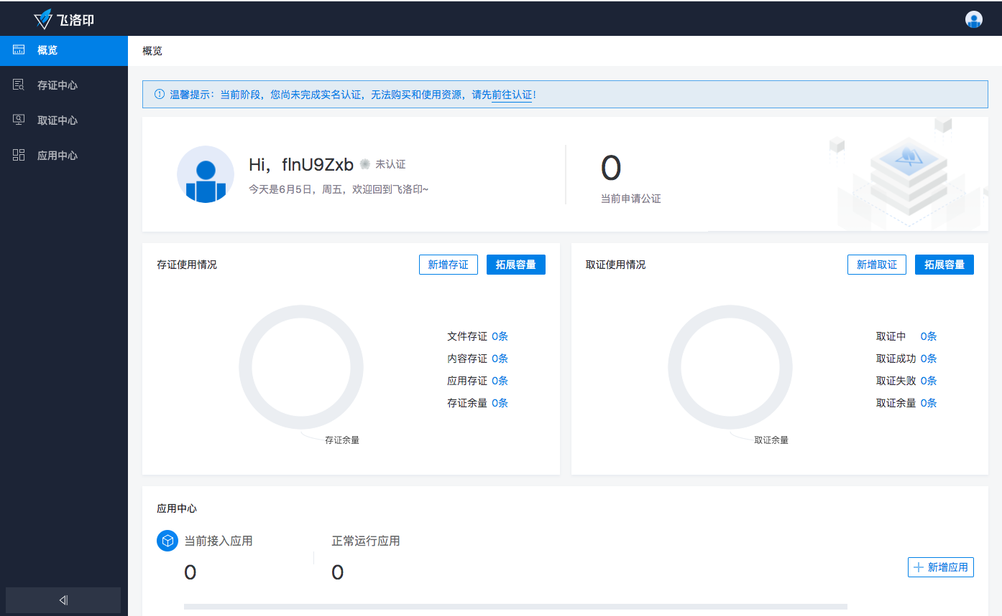
可信存证竞品——飞洛印（Web版）
产品文档
飞洛印存取证服务平台，提供司法取证、版权确权存证、司法服务通道等多维度服务，满足法律工作者、版权从业者等各类场景下的存取证需求。
存证中心
取证中心
应用中心

Slide 26
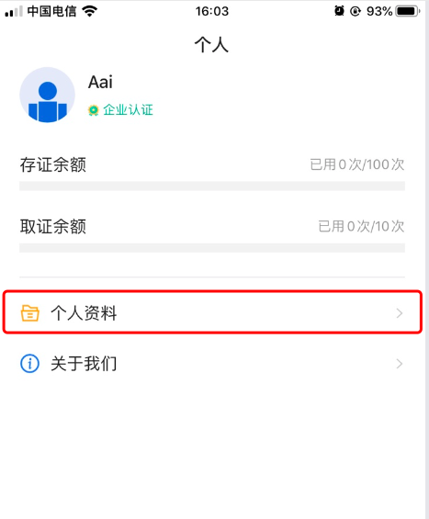
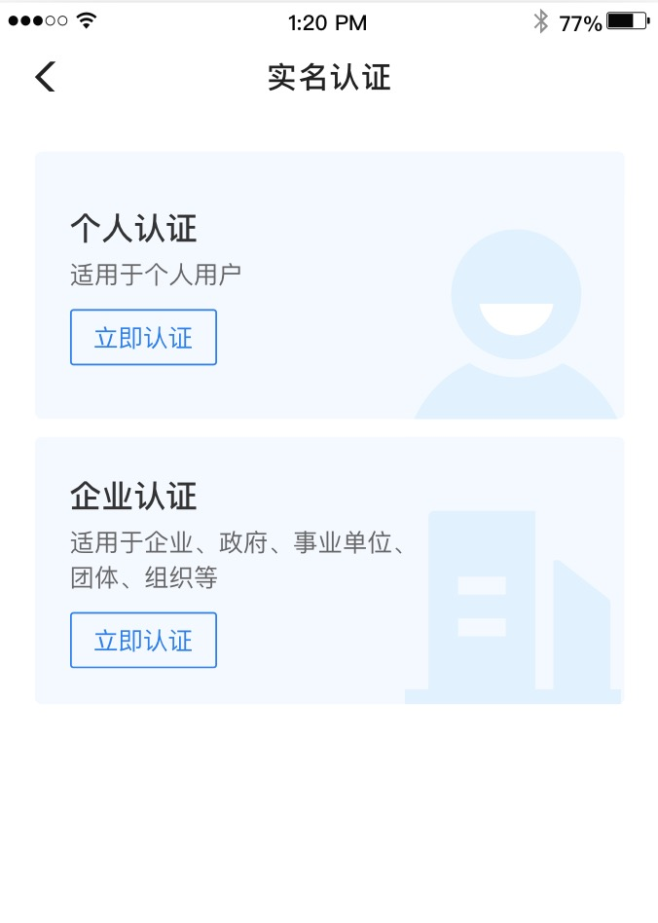
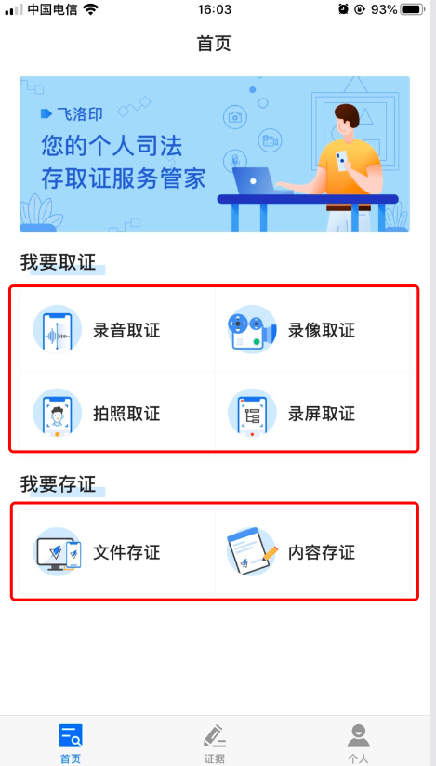
可信存证竞品——飞洛印（iPhone版）

Slide 27
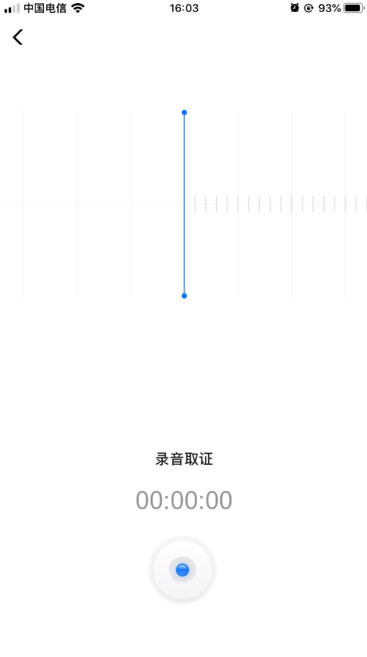
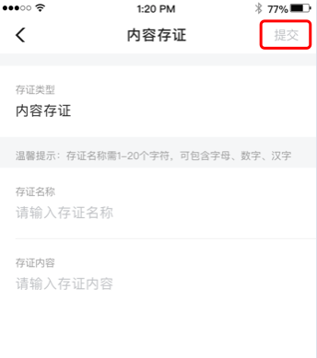
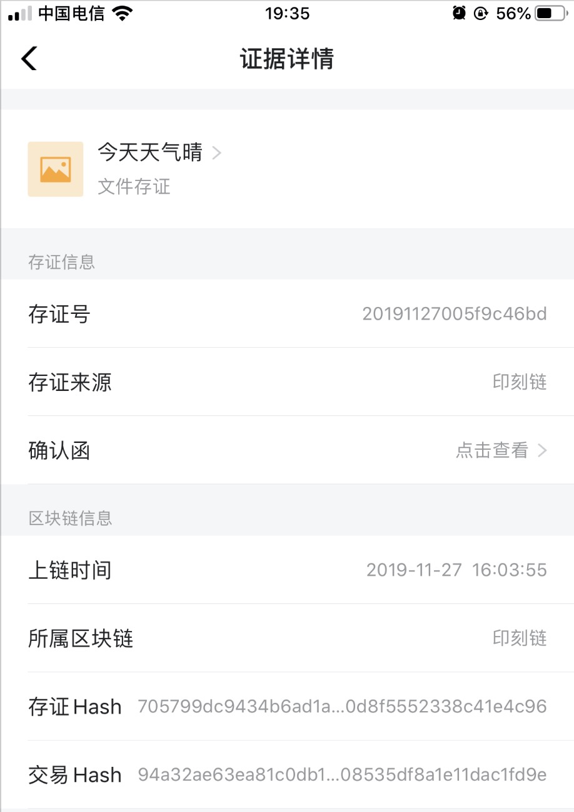
可信存证竞品——飞洛印（iPhone版）

Slide 28
通用型-数字资产解决方案的思考
 | 蚂蚁区块链 | 趣链科技 | 布比区块链
解决方案 | 数字资产流转解决方案 | 区块链数字资产 | 数字资产
简要介绍 | 利用区块链技术，使各类商品（包括但不限于农产品、文化艺术品、版权、知识产权、电子仓单等）上链形成数字资产，打通线上线下流转、消费场景。 | 将传统的非标资产转换为区块链上的标准化数字资产，并在区块链上进行交易，将线下交易线上化的同时，对交易的每一个步骤进行上链存证；参与机构共享交易账本，在清结算时无需进行二次对账，降低交易与清结算成本。 | 以API/SDK的形式为企业（个人）用户，提供场景化的区块链数字资产服务，让使用区块链技术更简单、便捷，共同打造自由开放的数字资产流通网络。
核心功能 | 资产上链、数字化营销、积分商城、资产跟踪管理和流通平台等 | 资产上链、资产交易、资产清结算等 | 资产登记、发行、交易、管理和清结算等
应用案例/合作伙伴 | 米斗科技、仓海帮 | 2019年5月.积分里程互换平台(中国南方航空） 2018年11月.贵宾客户权益积分管理系统（北京银行） | 据称已应用于商业积分、电子券、预付卡、游戏装备、保险卡单和证券化资产等场景。
数字资产类解决方案/产品在业内仍然属于较为敏感的方向，腾讯区块链、百度超级链和京东智臻链等几乎只字未提，明确表示已进入该方向探索的有蚂蚁区块链、趣链科技、布比区块链、33复杂美等。
云象区块链官网所列产品/解决方案中并未提及数字资产，但其解决方案中的资产证券化、金融资产交易和供应链金融等均有涉及数字资产，该策略可作为BAC的包装参考。
人民网2017年有一篇文章《资产数字化（ABC）的未来发展》，并未否定数字资产的发展，也提出了两种数字资产类型：传统资产的数字化和全新的可编程数字化资产。因此，可以考虑提高数字资产SaaS化的优先级。

Slide 29
区块链SaaS竞品简要分析（行业型-供应链金融）
 | 趣链科技 数据时间：20/06 | 布比区块链 数据时间：20/02 | 腾讯区块链（TrustSQL） 数据时间：19/08
产品名称 | 飞洛供应链 | 布比壹诺金融 | 微企链
定位/标签 | 企业级SaaS服务平台 信筑价值，链上共赢 | 首家分布式供应链金融网络 产业价值的链接者 | 让你的应收账款流动起来
细分方向/产品能力 | 应收账款、信用保险、资产证券化、数字仓单、物流供应链和绿色能源等 | 身份认证、电子合同、资产管理、在线融资、数据保全、流程引擎、账户体系和资金安全等 | 资产发行申请、贸易背景审核、付款承诺确认、债权凭证转让、保理融资和资产到期付款等
发展模式 | 提供经过商业验证的标准化产品SaaS平台飞洛供应链、满足企业差异化需求的定制化服务、一站式业务服务与运营支持的专家级服务顾问。 | 积极布局产业生态及落地产品服务，辅助核心企业提升产业链条综合竞争力，降低整体成本；穿透底层资产为金融机构提供更多优质业务场景，实现其在供应链金融业务领域的降本增效。 | -
服务机构/用户数 | 204个服务机构 | 180+核心企业 4000+注册用户 | 71家核心企业
链上资金 | 累计交易金额13.79亿元 累计融资金额6.49亿元 | 资产总额200亿元 融资余额40亿+元 | 深交所无异议函和储架规模100 亿元
其他数据 | 区块高度 1328 | 凭证流转次数15000+ | -
合作伙伴 | 招商银行、德邦证券、微软Azure等 | 东方云、外运物流、众盈盈网、中金支付、随行付等 | -
其他 | 六大核心功能/细分产品均有1~3个案例落地；案例入选《2019年中国区块链+供应链金融研究报告》 | 7项供应链金融相关专利，参与国家自然科学基金支持的项目《基于网络生态的智慧供应链金融模式研究》 | 案例被巴曙松课题成果《大数据通俗读本》收录；入选2019可信区块链峰会高价值案例
相比通用型SaaS的同质化现象明显，行业型SaaS在实现路径和功能模块等方面有一定的差别。
目前，几乎只有趣链科技明确提出做供应链金融SaaS产品，且将其拆分成六个细分领域，并在每个领域开发相应产品，既可满足行业通用需求，也能快速响应定制化需求。综合产品能力、运营数据等方面考量，产品综合能力位列行业前茅。
若须进一步信息，须以企业名义或邀请码等形式，方能注册账户并进行产品体验，且均未提供用户使用手册或产品文档等信息。
注：飞洛供应链和布比壹诺金融的数据来源于官网，微企链数据来源自《腾讯区块链白皮书（2019）》和网络

Slide 30
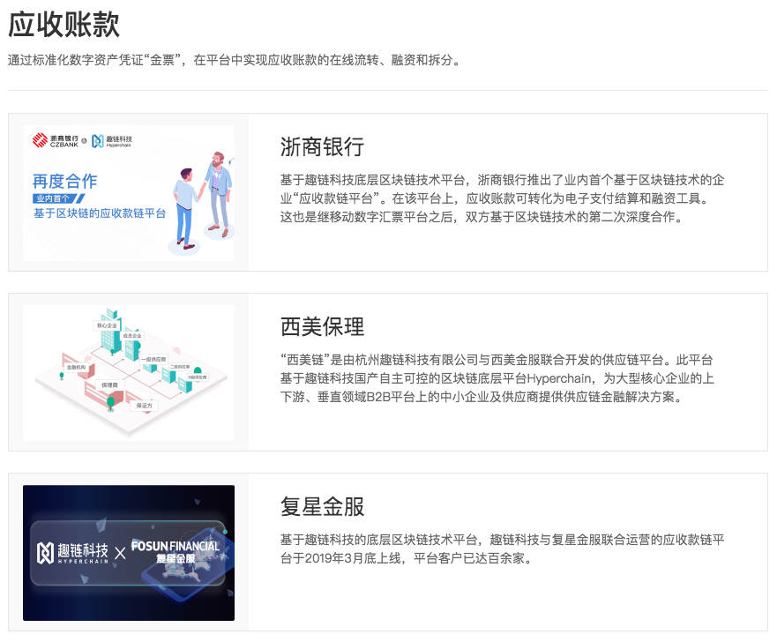
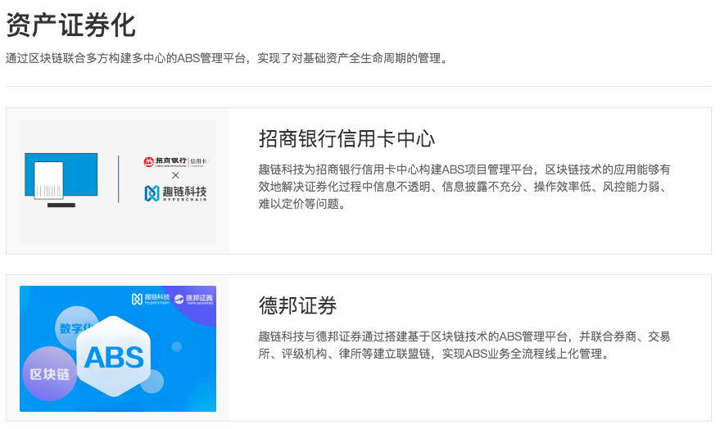
供应链金融竞品——飞洛供应链（拆分成六个细分领域）
借助核心企业信用，末端小微企业将便捷的获得低成本融资，核心企业进行穿透式供应链管理，强化与链上企业的联结，资金端可获取优质资产，降低金融风险，拓宽在线金融服务。
经过商业验证的标准化产品
满足企业差异化需求的服务

Slide 31
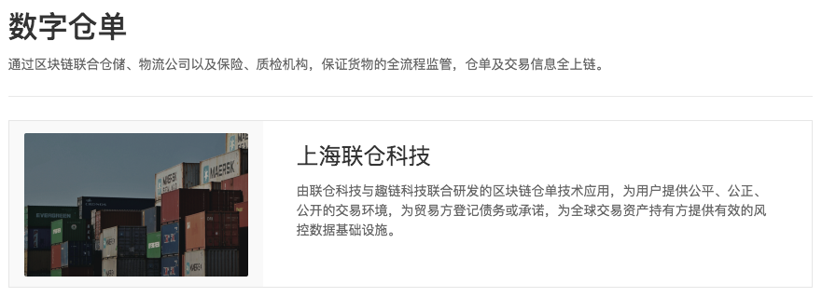
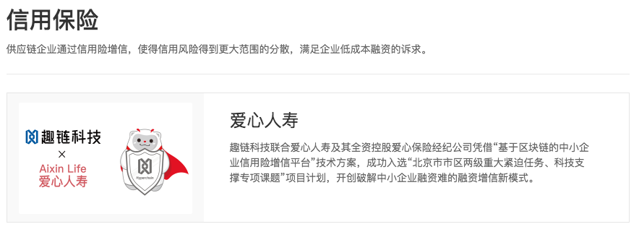
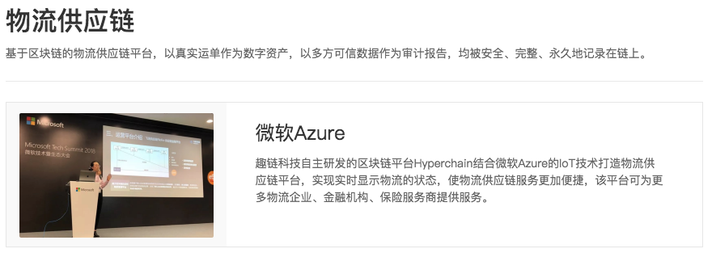
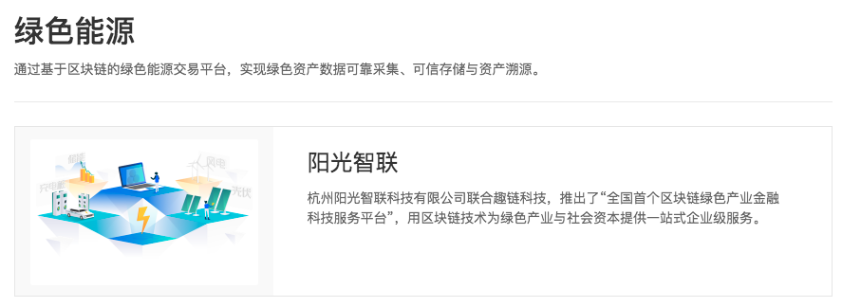
供应链金融竞品——飞洛供应链（拆分成六个细分领域）

Slide 32
区块链潜在SaaS方向分析（通用型）
通用方向 | 需求覆盖 | 竞品丰富性 | 竞品成熟性 | 商业可行性 | 研发成本 | 业务风险性 | 团队必要性 | 优先级
身份管理/隐私保护/数据授权 | 高 | 中 方案较多，实际产品较少 | 中高 如蚂蚁区块链分布式身份服务DIS | 中高 按量/包年收费等 按接口调用计费 | 中低 已有WeID可参考 | 中低 | 高 | 5
数字资产/ 数字物权 | 中搞 偏金融方向 | 中高 竞品较多，同质化较严重 | 中 | 中高 可按资产规模收手续费等 | 中 | 中高 | 中高 | 5
数据协同/ 安全计算 | 中高 适合多方协作场景 | 中 方案较多，实际产品较少 | 中 如蚂蚁区块链摩斯安全计算 | 中低 | 中 | 中低 | 中高 | 5
防伪溯源 | 中 食品、药品、高价值商品和公益等领域痛点明显 | 高 竞品较多，同质化较严重 | 中 如京东医药追溯平台 | 中 可结合溯源商品价值和存证频率收费等 | 中 须结合物联网解决方案 | 中 | 中 | 4
合同签名 | 中高 HR、租赁和采购等商业方向需求较大 | 中高 竞品较多，同质化较严重 | 高 如e签宝 | 中 可按使用次数或会员服务收费等 | 中低 | 中低 | 中 | 4
可信存证 | 中高 有司法保护需求的行业痛点明显 | 高 竞品最多，同质化最严重 | 中高 如趣链飞洛印 | 中 可按存证次数和大小收费等 | 低 微鉴证已完成SaaS化 | 低 | 高 | 1
现阶段，建议重点聚焦通用型SaaS产品，优先推进身份管理、数字资产和数据协同等方向，产品形态先以SDK/API为主，微信小程序/Web为辅，若市场反馈较好，根据产品特点可考虑进一步是否做重。
可信存证方面，Wesign已完成SaaS化，是以交付API/SDK的形式，主要面向B端用户，但目前客户的付费意愿普遍较低，走到维权这一步的情况比较少，暂时调低该优先级。

Slide 33
区块链潜在SaaS方向分析（行业型）
行业方向 | 需求覆盖 | 竞品丰富性 | 竞品成熟性 | 商业可行性 | 研发成本 | 业务风险性 | 团队必要性 | 优先级
跨境支付 | 中高 | 中高 | 中高 | 高 | 中 | 中高 | 中高 | 3
资产证券化 | 中 | 中 | 中 | 中高 | 中高 | 中高 | 中高 | 3
公益环保 | 中 | 中高 | 中 | 中低 | 中 | 低 | 高 | 3
房屋租赁 | 中 | 中高 | 中 | 中 | 中高 | 中 | 中 | 2
医疗理赔 | 中高 | 中 | 中 | 中高 | 中 | 中 | 中 | 2
版权保护 | 中高 | 高 | 中高 | 中 | 中低 | 中低 | 中低 已有合作伙伴切入 | 2
电子发票 | 中 | 高 | 中 | 中低 | 中 | 中 | 中低 已有合作伙伴切入 | 1
供应链金融 | 高 | 高 | 中 | 中高 | 高 | 中高 | 低 已有CNC团队在做 | 1
早期的SaaS行业主要是通用型SaaS产品，功能虽不复杂但覆盖面广，易于开拓市场。由于行业型SaaS产品的业务复杂度较高，专业壁垒强，到行业中后期，行业型SaaS产品才逐渐崭露头角。
因此，就目前区块链行业应用发展情况来看，不适宜过多关注区块链行业型SaaS产品，建议先聚焦通用型解决方案，并落地相关应用，积累行业经验，再考虑深入做行业型SaaS。

Slide 34
区块链SaaS产品的落地思考
区块链SaaS产品 | VS | 传统SaaS产品
数据分布式存储，可信度较高，安全性强，适合多方协作场景，但存在一定性能瓶颈。 | 产品特点 | 数据中心化存储，性能较高，用户体验友好，安全性较高，但可信度一般，适合独立业务场景。
 | 产品形态
目前几乎以API/SDK为主，Web端为辅，少数产品以APP和小程序形式交付给客户。 |  | 多数以Web端为主，提供丰富灵活的集成方式，方便与企业内部系统集成。
多数情况按接口调用次数收费，或结合存储量和存储时长计费，通常提供包年价格。 | 盈利模式 | 通常以接口调用次数收费，但定价策略灵活多样，如将功能划分至基础版、高级版和企业版，区别定价；或直接将具体功能按使用时长或实际用量计价，并提供详实的计费案例。
通常区块链SaaS产品由多个参与方共同提供。 | 服务提 供方式 | 通常传统SaaS产品由单一服务方提供。
鉴于区块链的分布式存储特性，需多方搭建节点并参与共识，分配方式通常如下：SaaS产品提供方（2~3）、N个核心参与方（2~3）、监管方（1~2)。 |  | 客户不需要部署，购买后直接由服务提供方提供相应服务（多数以云服务为主）。

Slide 35
5
附录

Slide 36
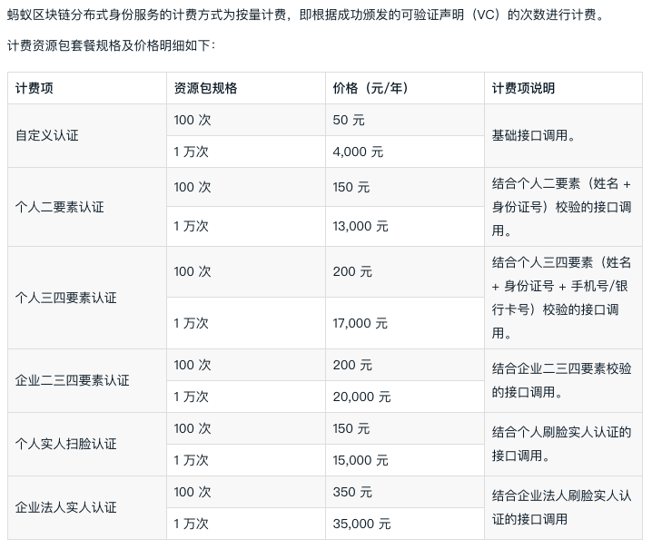
附录——蚂蚁区块链典型SaaS产品（分布式身份服务）
产品帮助文档
一种基于区块链的身份管理方案，提供实体身份的创建、验证和管理等一整套功能，实现更规范化地管理和保护实体数据，同时保证信息流转的真实性和效率，解决了跨机构的身份认证和数据合作难题。
身份管理
权威身份网络能力
认证管理
权限管理
隐私数据可信流转
密钥托管
注：下划线内容为相关链接，欲体验产品，建议先点开产品帮助文档链接，选择购买指南，查看开通流程。

Slide 37
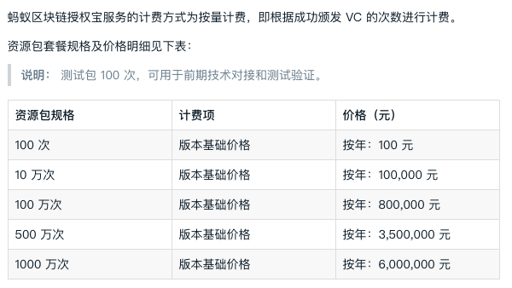
附录——蚂蚁区块链典型SaaS产品（授权宝）
用户指南
是区块链数字身份的⼀种应用管理服务，依托区块链去中⼼化身份、密码学、⽣物核身等前沿技术成果，针对隐私保护和合规监管场景，为⽤户提供了自主授权声明存证服务，实现了保护个人隐私信息前提下的身份验证，从而帮助企业机构在通过用户授权和许可的情况下，合法合规地完成可信数据的共享和交换。
身份管理
数据管理
授权管理
应用访问：SDK、H5、小程序
小程序管理
注：下划线内容为相关链接，欲体验产品，建议先点开用户指南链接，选择购买指南，查看开通流程。

Slide 38
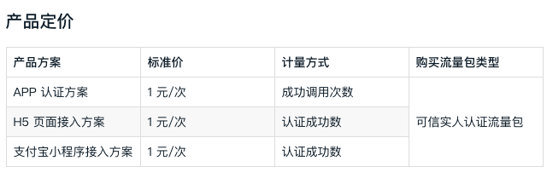
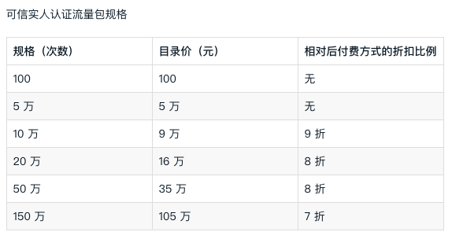
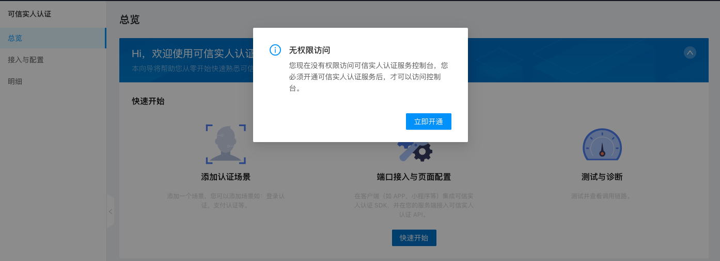
附录——蚂蚁区块链典型SaaS产品（可信实人认证）
产品文档
可信实人认证基于蚂蚁金服业内独有的人脸多因子认证技术，以及阿里经济体权威数据源，快速对自然人真实身份进行校验，安全水平已达金融级要求。
APP认证
H5页面接入
支付宝小程序

Slide 39
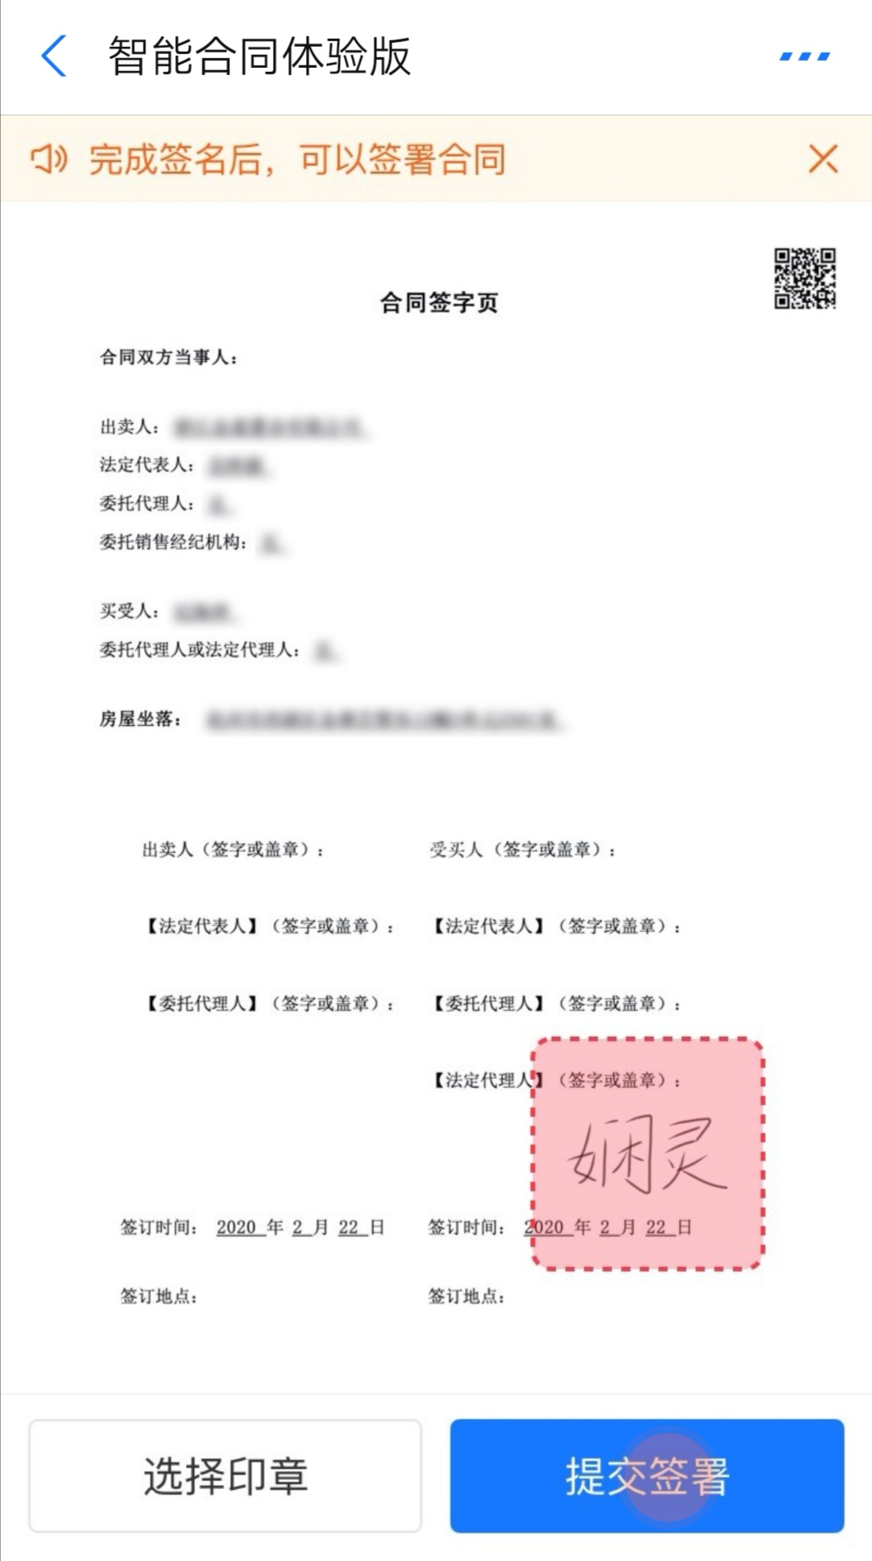
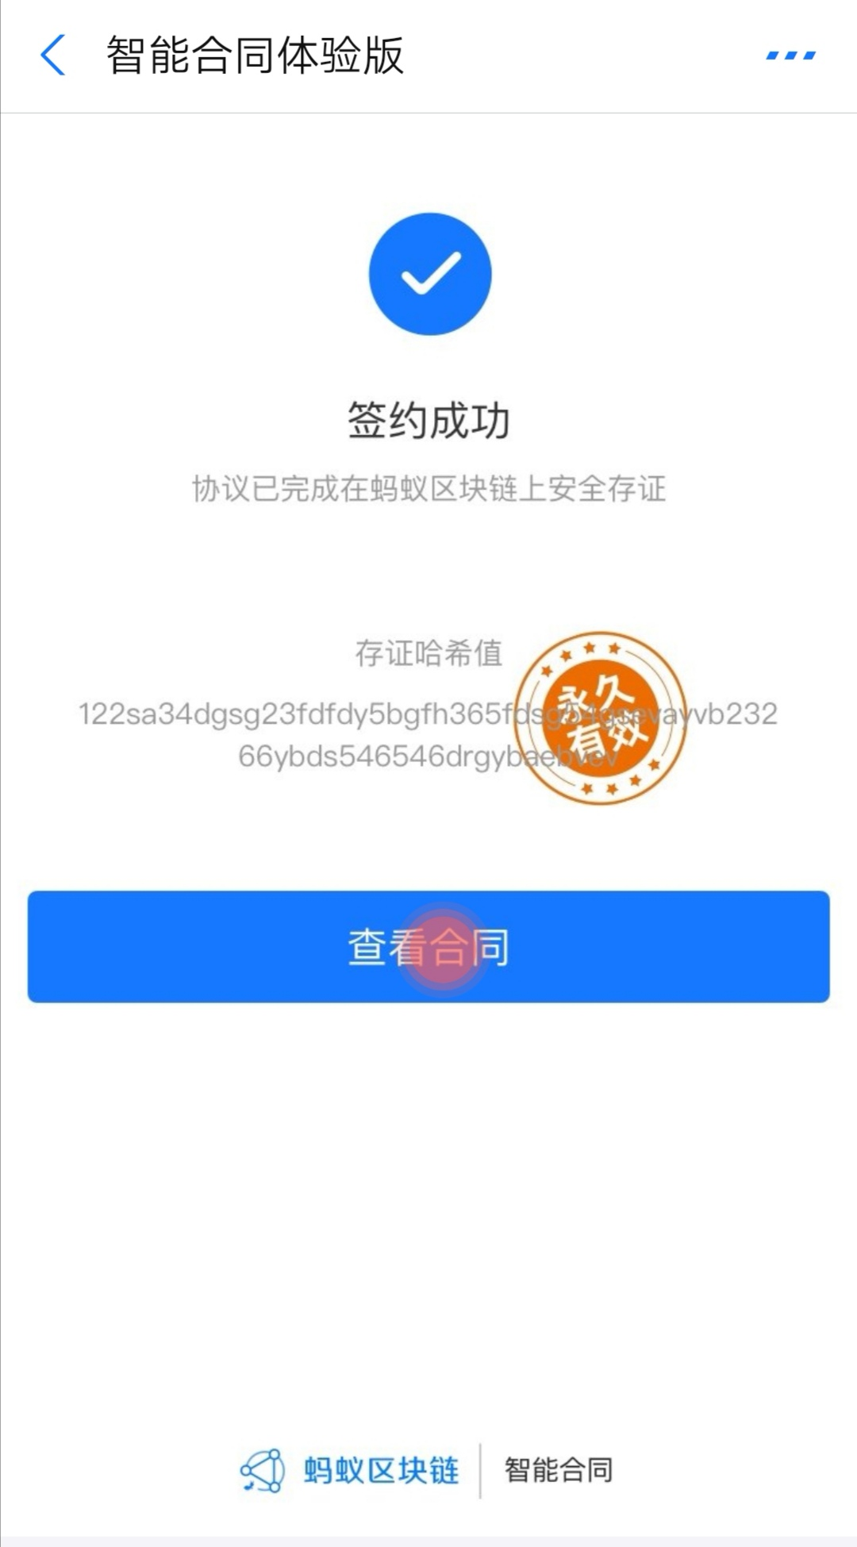
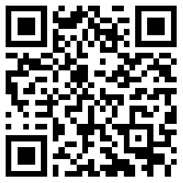
附录——蚂蚁区块链典型SaaS产品（智能合同）
产品文档
蚂蚁区块链智能合同（Blockchain-Based Smart Contracting）是为企业及个人用户推出的高可信、高易用、高智能的区块链电子合同签约服务。
本产品专门针对有合同、授权书、承诺函等法律文件签署需求的企业及个人用户，对法律法规尚未认可采用电子方式签署的少数文书类型暂不提供支持。
租赁合同
金融合同
采购合同
人力资源合同
区块链合同签约流程演示
（定价不公开）

Slide 40
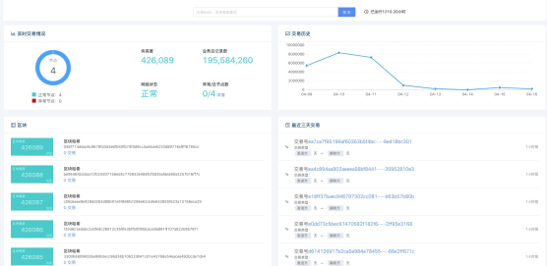
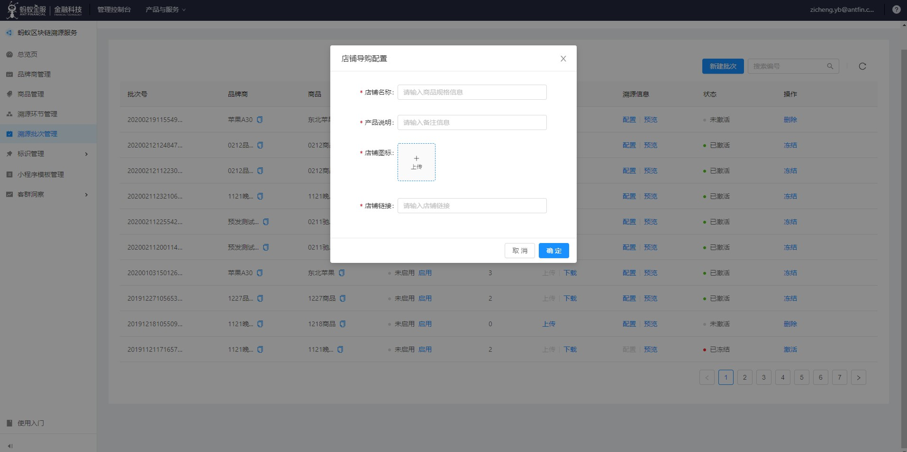
附录——蚂蚁区块链典型SaaS产品（溯源服务）
产品文档
（定价不公开）
依托于蚂蚁区块链 BaaS 平台研发的适用于溯源场景的联盟区块链技术。蚂蚁区块链溯源服务利用区块链和物联网技术追踪记录有形商品或无形信息的流转链条，把商品的品质信息、物流信息、质检信息等关于商品特征的数据，不可篡改地登记在区块链上，解决了信息孤岛、信息流转不畅、信息缺乏透明度等问题。
品牌商管理
商品管理
溯源环节管理
溯源批次管理
标识管理
小程序模板管理
客群洞察

Slide 41
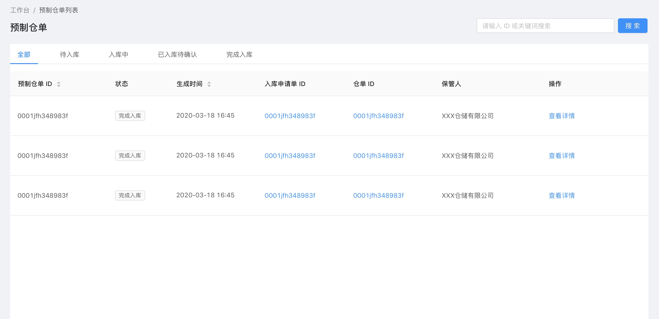
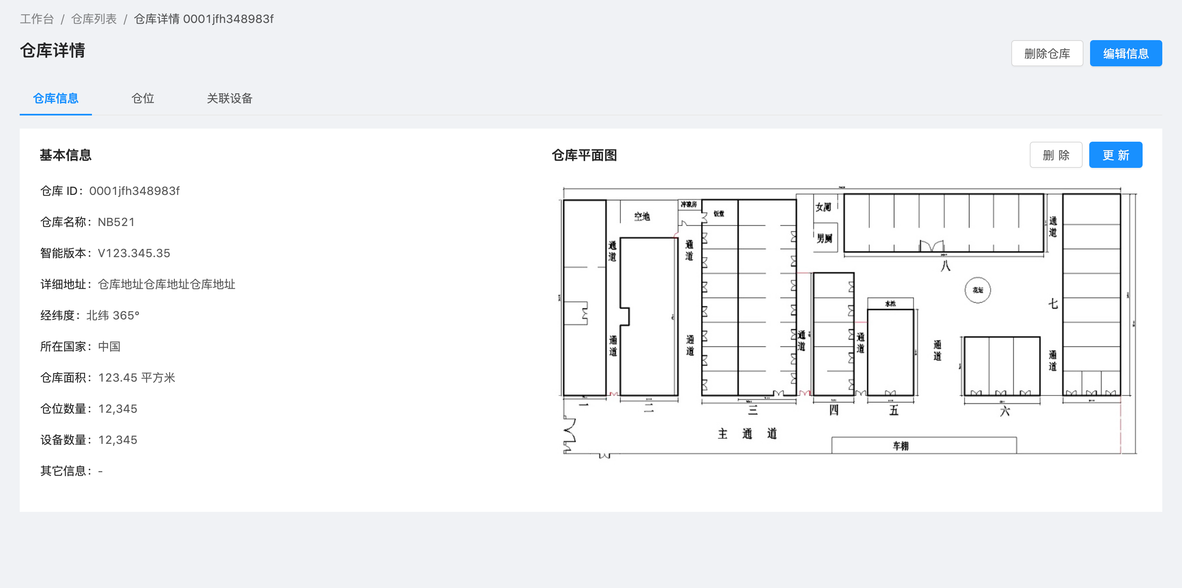
附录——蚂蚁区块链典型SaaS产品（数字物权）
产品文档
（定价不公开）
以“区块链仓单”为载体的可信资产体系，平台融合区块链、物联网及人工智能等最新技术对实物资产进行锚定，并打通仓储物流、交易融资等各个环节，通过科技赋能和系统对接实现各品类大宗商品及消费品等资产全生命周期的可视可追溯，将传统商品流通转化为安全可靠、资产穿透至底层并且具备良好流动性的数字资产。
区块链仓单管理
仓单质押融资
设备库位管理
智能资产监控

Slide 42
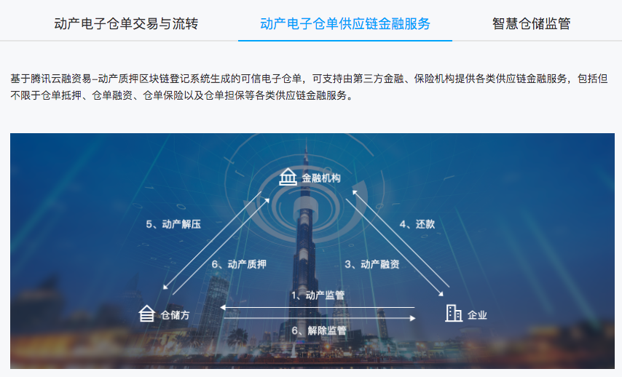

附录——腾讯云区块链典型SaaS产品（动产质押区块链登记系统）
产品文档
（定价不公开）
一种支持大宗商品电子仓单区块链化的专业系统，主要由仓单登记管理主系统、仓储智能子系统、电子仓单子系统和物联子系统构成。
通过接入各类智能化设备，实现对传统 WMS 系统的智能化升级和数据采集上链。同时对仓储进、管、存各环节的业务数据采集上链，最终形成数据可溯源、不可逆、真实可信的区块链电子仓单，满足各方共识机制，大幅度提升仓单信用效力。
本产品可广泛应用于金融、保险、证券、大宗商品交易所、电商等基于大宗商品仓单的供应链金融服务业务的专业机构。
区块链仓单登记管理系统
区块链管理系统
仓储智能子系统及电子仓单子系统
物联子系统

Slide 43
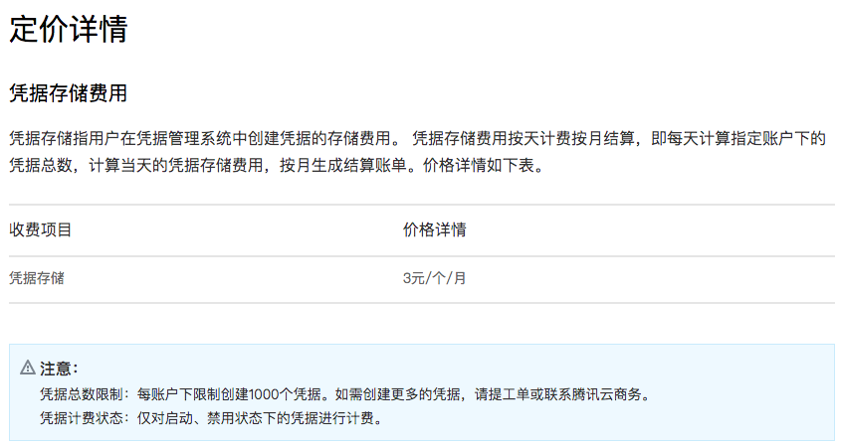
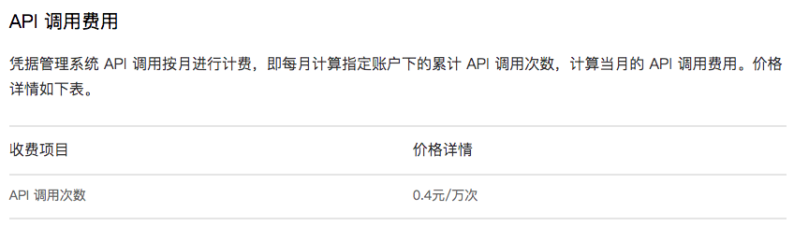
附录——腾讯云工具型SaaS产品（T-Sec凭据管理系统）
产品文档
为用户提供凭据的创建、检索、更新、删除等全生命周期的管理服务，结合资源级角色授权轻松实现对敏感凭据的统一管理。针对敏感配置、敏感凭据硬编码带来的泄露风险问题，用户或应用程序通过调用 Secrets Manager API 来检索凭据，有效避免程序硬编码和明文配置等导致的敏感信息泄密等风险。
凭据检索
监管审计
应用层凭据轮换
凭据加密存储和传输
资源级访问授权
轻松实现对数据库凭证、API 密钥、敏感配置等私密信息的检索、管理以及加密存储。

Slide 44
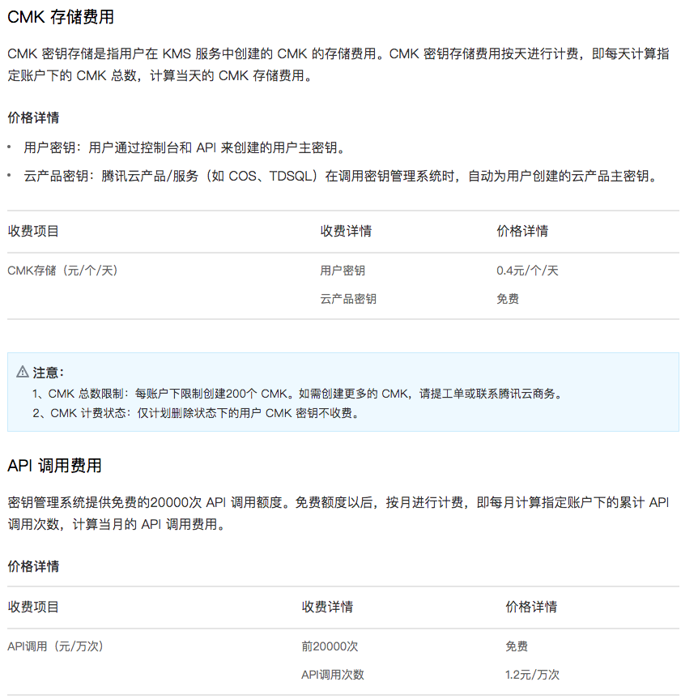
附录——腾讯云工具型SaaS产品（T-Sec 密钥管理系统）
产品文档
一款安全管理类服务，可以让您轻松创建和管理密钥，保护密钥的保密性、完整性和可用性，满足用户多应用多业务的密钥管理需求，符合监管和合规要求。
密钥导入
密钥轮换
权限控制
内置审计
信封加密
无缝集成
集中化密钥管理
敏感数据加密

Slide 45
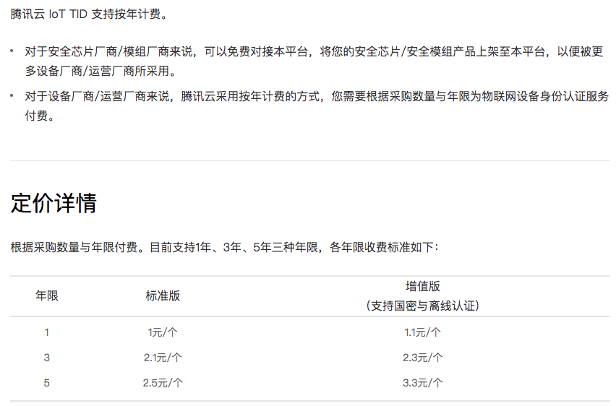
附录——腾讯云工具型SaaS产品（物联网设备身份认证）
产品文档
为客户提供多安全等级、跨平台、资源占用少的物联网设备身份认证服务。针对物联网设备计算能力、联网能力碎片化的特点，产品提供涵盖硬件、软件等不同安全等级的解决方案，支持从无操作系统、RTOS 到 Linux 等不同计算平台。支持国际主流加密算法，更支持国密算法。
多安全等级
跨平台支持
资源占用少
一机一密
离线认证
支持国密
物联网设备均可使用 IoT TID 设备身份认证服务来提升安全性，涵盖智能门锁、智慧三表、网络摄像头、路由器、AI 边缘网关等各类型物联网设备。

Slide 46
THANKS
微众银行，我们让更好发生！

